Slide 1

A Emenda Constitucional nº 103 de 2019 e as regras de aposentadorias e pensão por morte em Cariacica/ES
Cariacia/ES, 13 de dezembro de 2023.

Slide 2
 | PILARES DO SISTEMA PREVIDENCIÁRIO
CARACTERÍSTICAS BÁSICAS | REGIME GERAL DE PREVIDÊNCIA SOCIAL (RGPS) | REGIMES PRÓPRIOS DE PREVIDÊNCIA SOCIAL (RPPS) | REGIME DE PREVIDÊNCIA COMPLEMENTAR (RPC)
Segurados | Trabalhadores do setor privado e servidores públicos não vinculados a RPPS | Servidores públicos titulares de cargo efetivo nos entes que exista RPPS | Todos os trabalhadores
Filiação | Compulsório | Compulsório | Facultativo
Natureza | Sistema público | Sistema público | Sistema privado
Gestão | INSS / Receita Federal do Brasil | Entes federativos (União, Estados, Distrito Federal e Municípios) | Entidades privadas de previdência complementar (fechadas ou abertas)
Proteção | Benefícios limitados ao teto | Benefícios podem ou não ser limitados ao teto | Benefícios complementares
Fundamento constitucional | Artigo 201 da CF | Artigo 40 da CF | Artigo 202 da CF
Fundamento legal | Leis nº 8.212 e nº 8.213/1991 | Lei nº 9.717/1998 e leis de cada ente | LC nº 108 e nº 109/2001

Slide 3
EC 103 e as regras de aposentadorias e pensão em Cariacica
Reformas constitucionais que amparam os RPPS...
1988
1993
1998
2003
2005
2012
2015
2019
CF
EC 3
EC 20
EC 41
EC 47
EC 70
EC 88
EC 103

Slide 4
Fatores que influenciam a sustentabilidade dos RPPS

Slide 5
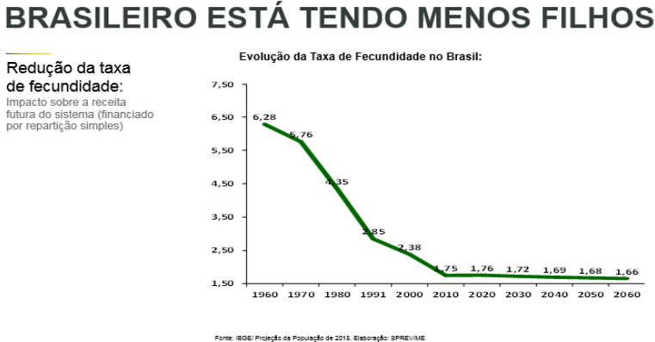

EC 103 e as regras de aposentadorias e pensão em Cariacica
Redução na Taxa de Fecundidade

Slide 6
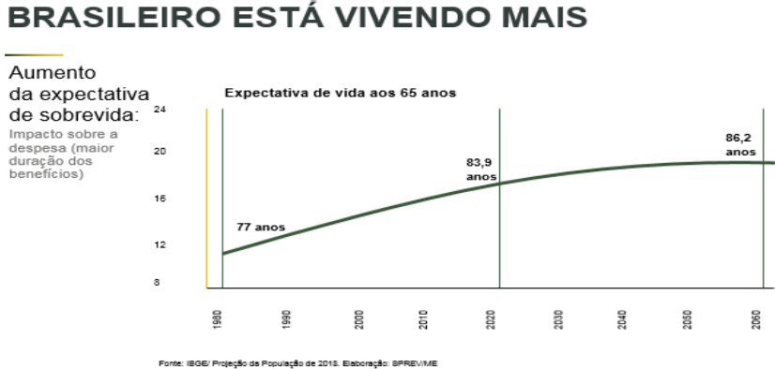

EC 103 e as regras de aposentadorias e pensão em Cariacica
Expectativa de Sobrevida

Slide 7
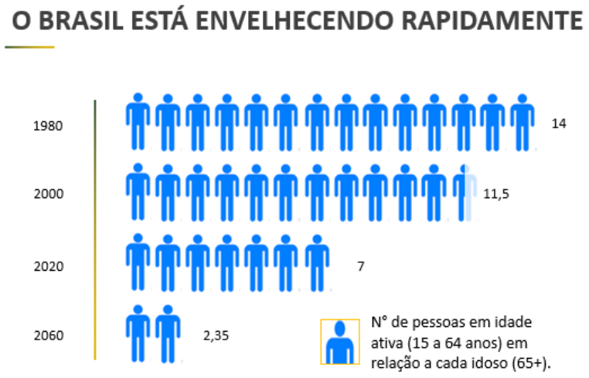

EC 103 e as regras de aposentadorias e pensão em Cariacica
Envelhecimento Populacional

Slide 8
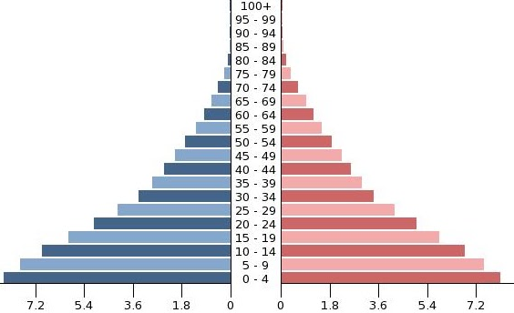

EC 103 e as regras de aposentadorias e pensão em Cariacica
1975
Pirâmides Etárias

Slide 9
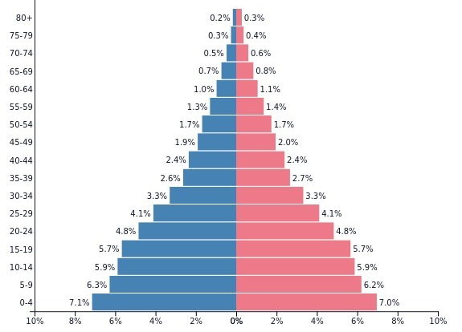
EC 103 e as regras de aposentadorias e pensão em Cariacica
1980
Pirâmides Etárias

Slide 10
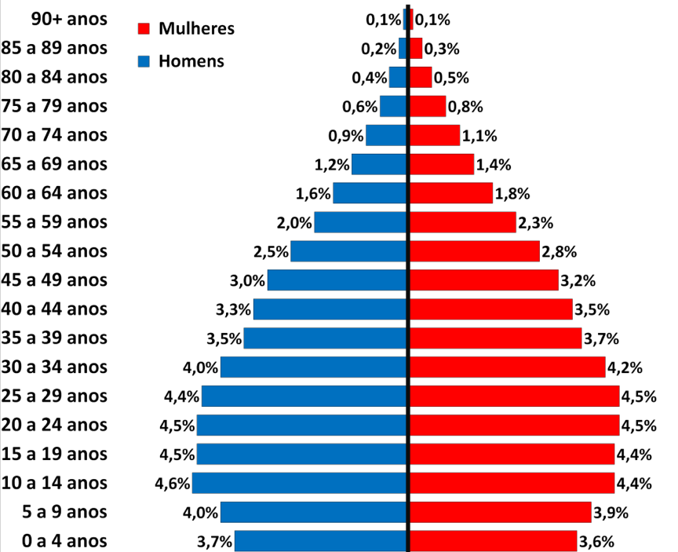
Responsabilidades e Deveres dos Conselheiros dos RPPS
2010
Pirâmides Etárias

Slide 11
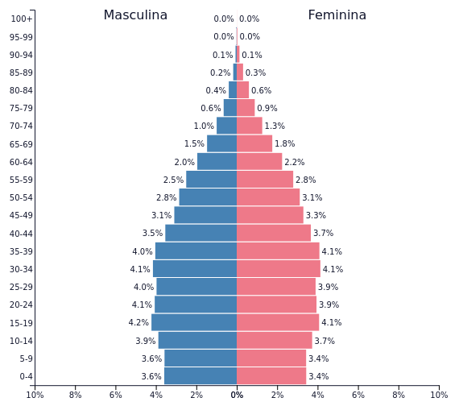
EC 103 e as regras de aposentadorias e pensão em Cariacica
2018
Pirâmides Etárias

Slide 12
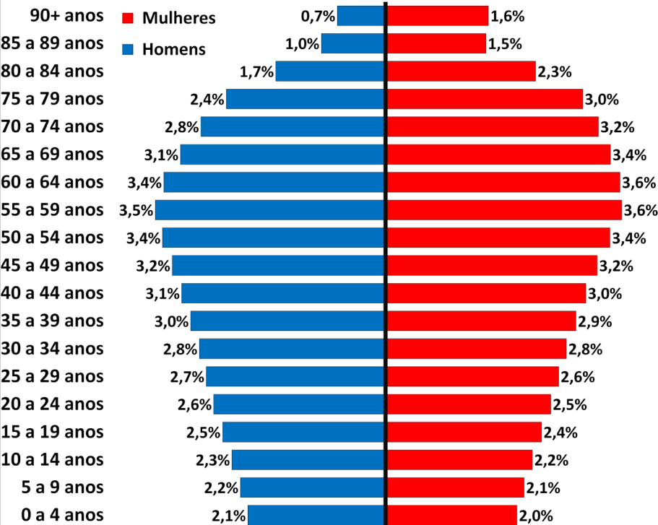
EC 103 e as regras de aposentadorias e pensão em Cariacica
2060
Pirâmides Etárias

Slide 13
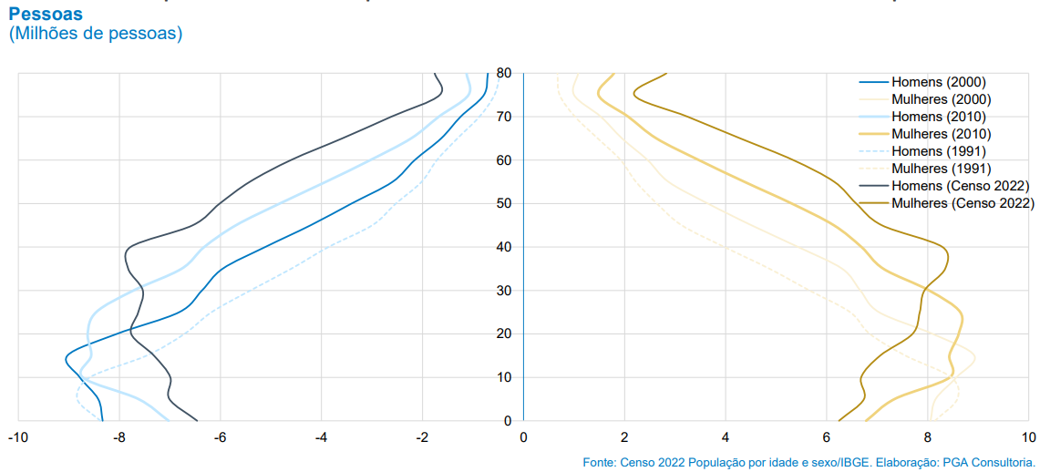
EC 103 e as regras de aposentadorias e pensão em Cariacica
A proporção de jovens de 0 a 14 anos na população caiu de 34,7% em 1991 para 19,8%, enquanto a de idosos de 65+ subiu de 4,8% para 10,9%.

Slide 14
Benefícios e
gestão do RPPS

Slide 15





EC 103 e as regras de aposentadorias e pensão em Cariacica
Custeio do RPPS
Contribuições previdenciárias dos servidores ativos;
Contribuições previdenciárias patronais;
Contribuições previdenciárias descontadas dos beneficiários;
Rendimento das aplicações financeiras dos recursos do RPPS;
Compensação previdenciária entre os regimes.

Slide 16

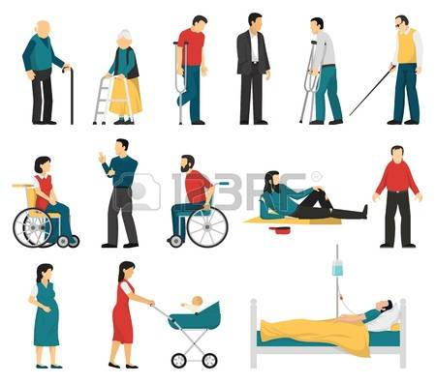
EC 103 e as regras de aposentadorias e pensão em Cariacica
Custeio do RPPS
10 pessoas, ganhando R$ 2.000,00 = R$ 20.000,00
3 pessoas, ganhando R$ 2.000,00 = R$ 6.000,00
R$ 20.000,00 * 28%
= R$ 5.600,00 + rendimentos

Slide 17
EC 103 e as regras de aposentadorias e pensão em Cariacica
Aplicação da EC nº 103, de 2019 a quem não fez reforma
Art. 37, § 13 - Readaptação funcional
§ 13. O servidor público titular de cargo efetivo poderá ser readaptado para exercício de cargo cujas atribuições e responsabilidades sejam compatíveis com a limitação que tenha sofrido em sua capacidade física ou mental, enquanto permanecer nesta condição, desde que possua a habilitação e o nível de escolaridade exigidos para o cargo de destino, mantida a remuneração do cargo de origem.
Art. 37, § 14 - Rompimento de vínculo
§ 14. A aposentadoria concedida com a utilização de tempo de contribuição decorrente de cargo, emprego ou função pública, inclusive do Regime Geral de Previdência Social, acarretará o rompimento do vínculo que gerou o referido tempo de contribuição.

Slide 18
EC 103 e as regras de aposentadorias e pensão em Cariacica
Aplicação da EC nº 103, de 2019 a quem não fez reforma
Art. 37, § 15 - Vedação de complementação de benefícios
§ 15. É vedada a complementação de aposentadorias de servidores públicos e de pensões por morte a seus dependentes que não seja decorrente do disposto nos §§ 14 a 16 do art. 40 ou que não seja prevista em lei que extinga o regime próprio de previdência social.
Art. 6º: Mantém complementações já concedidas anteriormente a EC nº 103, de 2019.
Art. 38, V - Filiação de servidor em mandato eletivo
V - na hipótese de ser segurado de regime próprio de previdência social, permanecerá filiado a esse regime, no ente federativo de origem.

Slide 19
EC 103 e as regras de aposentadorias e pensão em Cariacica
Aplicação da EC nº 103, de 2019 a quem não fez reforma
Art. 39, § 9º - Vedação de incorporações
§ 9º É vedada a incorporação de vantagens de caráter temporário ou vinculadas ao exercício de função de confiança ou de cargo em comissão à remuneração do cargo efetivo.
Art. 13: Preserva as incorporações já efetivadas até a EC nº 103, de 2019.
Art. 40, § 19 - Abono de permanência
§ 19. Observados critérios a serem estabelecidos em lei do respectivo ente federativo, o servidor titular de cargo efetivo que tenha completado as exigências para a aposentadoria voluntária e que opte por permanecer em atividade poderá fazer jus a um abono de permanência equivalente, no máximo, ao valor da sua contribuição previdenciária, até completar a idade para aposentadoria compulsória.

Slide 20
EC 103 e as regras de aposentadorias e pensão em Cariacica
Aplicação da EC nº 103, de 2019 a quem não fez reforma
Art. 40, §§ 14 e 15 - Regime de Previdência Complementar e teto RGPS
§ 14. A União, os Estados, o Distrito Federal e os Municípios instituirão, por lei de iniciativa do respectivo Poder Executivo, regime de previdência complementar para servidores públicos ocupantes de cargo efetivo, observado o limite máximo dos benefícios do Regime Geral de Previdência Social para o valor das aposentadorias e das pensões em regime próprio de previdência social, ressalvado o disposto no § 16.
§ 15. O regime de previdência complementar de que trata o § 14 oferecerá plano de benefícios somente na modalidade contribuição definida, observará o disposto no art. 202 e será efetivado por intermédio de entidade fechada de previdência complementar ou de entidade aberta de previdência complementar.
Teto do INSS em 2023: R$ 7.507,49

Slide 21
EC 103 e as regras de aposentadorias e pensão em Cariacica
Aplicação da EC nº 103, de 2019 a quem não fez reforma
Arts. 4º, 5º, 10, 20, 21 e 22 - Manutenção das regras anteriores para os Estados, DF e Municípios
§ 9º Aplicam-se às aposentadorias dos servidores dos Estados, do Distrito Federal e dos Municípios as normas constitucionais e infraconstitucionais anteriores à data de entrada em vigor desta Emenda Constitucional, enquanto não promovidas alterações na legislação interna relacionada ao respectivo regime próprio de previdência social.
§ 10. Estende-se o disposto no § 9º às normas sobre aposentadoria de servidores públicos incompatíveis com a redação atribuída por esta Emenda Constitucional aos §§ 4º, 4º-A, 4º-B e 4º-C do art. 40 da Constituição Federal.

Slide 22
EC 103 e as regras de aposentadorias e pensão em Cariacica
Aplicação da EC nº 103, de 2019 a quem não fez reforma
Art. 9º - Recepção da Lei nº 9.717, de 1998 até edição da Lei de Responsabilidade Previdenciária (§ 22 do art. 40)
Art. 9º Até que entre em vigor lei complementar que discipline o § 22 do art. 40 da Constituição Federal, aplicam-se aos regimes próprios de previdência social o disposto na Lei nº 9.717, de 27 de novembro de 1998 e o disposto neste artigo.
§§ 2º e 3º: Limitação do rol de benefícios
§ 2º O rol de benefícios dos regimes próprios de previdência social fica limitado às aposentadorias e à pensão por morte.
§ 3º Os afastamentos por incapacidade temporária para o trabalho e o salário-maternidade serão pagos diretamente pelo ente federativo e não correrão à conta do regime próprio de previdência social ao qual o servidor se vincula.
aplicáveis a todos os RPPS

Slide 23
EC 103 e as regras de aposentadorias e pensão em Cariacica
Aplicação da EC nº 103, de 2019 a quem não fez reforma
§§ 4º e 5º: Parâmetros de alíquotas de contribuição dos RPPS
§ 4º Os Estados, o Distrito Federal e os Municípios não poderão estabelecer alíquota inferior à da contribuição dos servidores da União, exceto se demonstrado que o respectivo regime próprio de previdência social não possui deficit atuarial a ser equacionado, hipótese em que a alíquota não poderá ser inferior às alíquotas aplicáveis ao Regime Geral de Previdência Social.
§ 5º Para fins do disposto no § 4º, não será considerada como ausência de deficit a implementação de segregação da massa de segurados ou a previsão em lei de plano de equacionamento de deficit. a todos os RPPS

Slide 24
EC 103 e as regras de aposentadorias e pensão em Cariacica
Aplicação da EC nº 103, de 2019 a quem não fez reforma
§ 7º: Empréstimos para os segurados dos RPPS
§ 7º Os recursos de regime próprio de previdência social poderão ser aplicados na concessão de empréstimos a seus segurados, na modalidade de consignados, observada regulamentação específica estabelecida pelo Conselho Monetário Nacional.
§ 9º: Parcelamento de débitos com o RPPS
§ 9º O parcelamento ou a moratória de débitos dos entes federativos com seus regimes próprios de previdência social fica limitado ao prazo a que se refere o § 11 do art. 195 da Constituição. todos os RPPS

Slide 25
EC 103 e as regras de aposentadorias e pensão em Cariacica
Aplicação da EC nº 103, de 2019 a quem não fez reforma
Art. 24 - Acumulação de benefícios previdenciáriosodos os RPPS
100%
Até 1 Salário-minimo
60%
Entre 1 e 2 Salários-minimos
40%
Entre 2 e 3 Salários-mínimos
20%
Entre 3 e 4 Salários-mínimos
10%
Acima de 4 Salários-mínimos

Slide 26
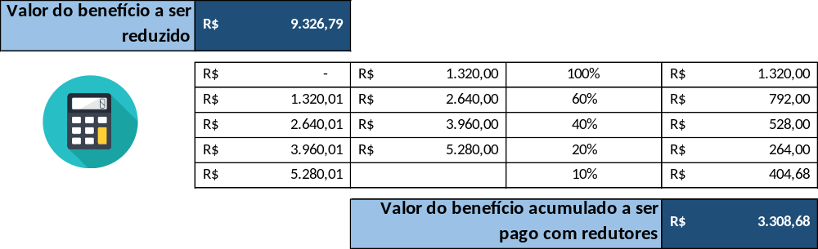
EC 103 e as regras de aposentadorias e pensão em Cariacica
Aplicação da EC nº 103, de 2019 a quem não fez reforma
Sem redutor (regra anterior)
Com redutor (regra a parti da EC 103, de 2019)
Aposentadoria – R$ 12.000,00
Pensão por morte – R$ 9.326,79
TOTAL = R$ 21.326,79
Aposentadoria – R$ 12.000,00
Pensão por morte – R$ 3.308,68
TOTAL = R$ 15.308,68

Slide 27
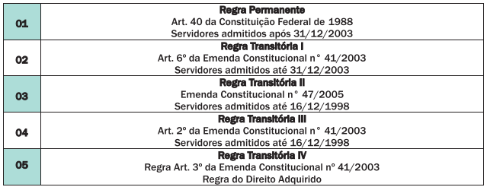
EC 103 e as regras de aposentadorias e pensão em Cariacica

Slide 28
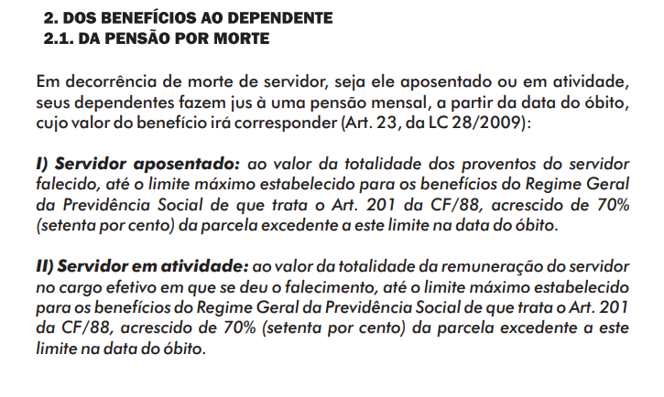
EC 103 e as regras de aposentadorias e pensão em Cariacica

Slide 29

EC 103 e as regras de aposentadorias e pensão em Cariacica
https://www.ipccariacica.es.gov.br/pagina/view/17

Slide 30
Obrigado!
Leonardo da Silva Motta

